Slide 1

1
3
5
7
9
2
4
6
8
L - Gramática da língua sistêmica.
M - Definição do problema, ou situação de interesse, e eventos.

Slide 2
Tarefa:
Pesquisar vídeos de / sobre Peter Senge na Internet e preparar apresentação para a turma

Slide 3
A gramática da linguagem sistêmica
A linguagem sistêmica apresenta-se como um meio que influencia a forma como pensamos:
Nos permite pensar a realidade através do inter-relacionamento entre seus elementos (ao invés de pensar fragmentadamente através das suas partes).
Nos permite enxergar as relações circulares que mantêm a existência dos sistemas e definem seu comportamento.

Slide 4
A gramática da linguagem sistêmica
Portanto, precisamos dominar a gramática da Linguagem Sistêmica

Slide 5
Gramática
“conjunto de prescrições e regras que determinam o uso considerado correto da língua escrita e falada”.
“estudo objetivo e sistemático dos elementos (palavras, frases etc.) e dos processos (de construção, flexão e expressão) que constituem e caracterizam uma língua .”
Dicionário Houaiss,2003

Slide 6
Partindo da gramática científica dominante
Construindo o entendimento a partir das Relações de Causa-Efeito
Suponha que B é uma situação ou uma questão que você queira entender. Por exemplo:
B = por que as pessoas se apaixonam? Ou por que chove?
Qual o procedimento usual para entender estas coisas?
Tentar encontrar os fatores (os As) que causam ou explicam B. Estas causas ou condições explicariam, em graus variados, porque B acontece.

Slide 7
Por exemplo:
A (causas)
B ( efeito)
Instinto de reprodução;
Necessidade de afeto;
Grau de racionalidade;
Desejo de conquista.
Pessoas Apaixonadas
Podemos ir além e verificar como cada uma destas causas afetam B
0,2
Instinto de reprodução
Necessidade de afeto
0,5
Grau de racionalidade
Pessoas Apaixonadas
0,3
Desejo de conquista
0,2

Slide 8
Exemplos de CAUSA -EFEITO
Variável Independente
Variável Dependente
Influencia
Esforço físico
Cansaço
Nascimentos
População
R$ investidos
Lucro

Slide 9
Ainda sobre as Relações de Causa-Efeito
Podemos ter situações diferenciadas de influência, como:
Influência instantânea
Influência com atraso
Influência Direta
Influência Inversa
+
-

Slide 10
Revisando
Exemplos de INFLUÊNCIA INSTANTÂNEA E COM ATRASO
Esforço físico
Cansaço
Esforço físico
Dor muscular
Beber
Ficar “alegre”
Beber
Ressaca

Slide 11
Relacionamento positivo
Se A causa uma variação em B no mesmo sentido, o relacionamento é positivo
Se, ao aumentar A, B como conseqüência aumenta, ou se ao diminuir A, B como conseqüência diminui, o relacionamento é positivo
↑A↑B = + ↓A↓B = +
+
B
A

Slide 12
Relacionamento negativo
Se A causa uma variação em B no sentido contrário, o relacionamento é negativo
Se, ao aumentar A, B como conseqüência diminui, ou se ao diminuir A, B como conseqüência aumenta, o relacionamento é negativo
↑A↓B = - ↓A↑B = -
-
B
A

Slide 13
INFLUÊNCIA DIRETA E INVERSA
(Quanto mais)
+
(mais)
Beber
Ficar “alegre”
-
(Quanto mais)
(menos)
Beber
Lucidez
(Quanto menos)
+
(menos)
Horas dormindo
Descanso
(Quanto menos)
-
(mais)
Horas dormindo
Sono

Slide 14
Ainda sobre as Relações de Causa-Efeito
Podemos ter situações intermediárias, como:
A
B
C
TEMPERATURA
EVAPORAÇÂO
CHUVA

Slide 15
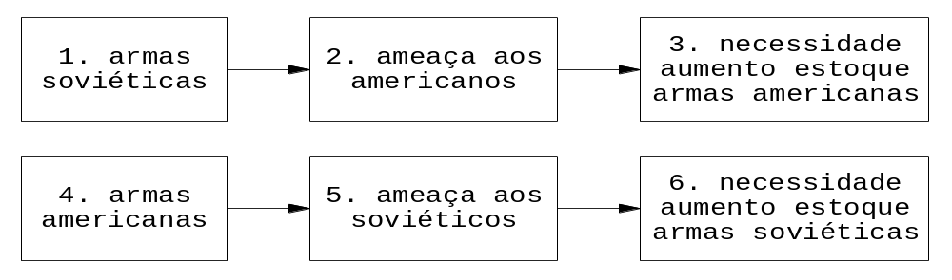
Pensamento linear
Visão americana do problema
Visão soviética do problema

Slide 16
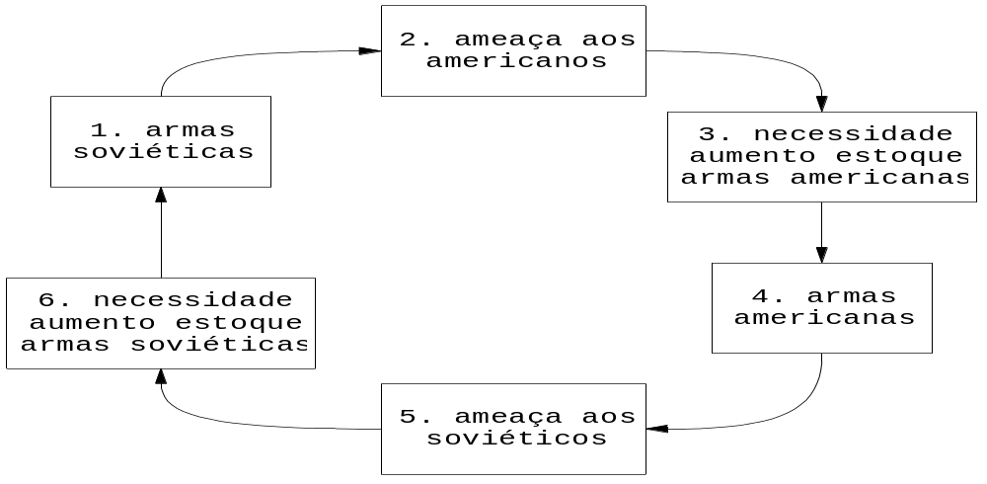
Relações Lineares X Circulares
Visão sistêmica do problema

Slide 17
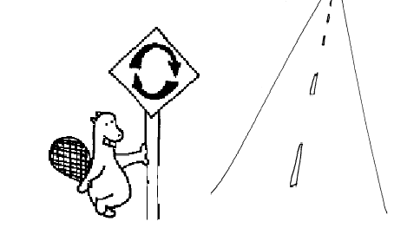
Diagramas de ciclos causais
A língua falada e escrita comum é linear. Falamos de um fator "que causa" o outro: “A causa B". Porém, os sistemas são circulares;
O fator A nunca causa o fator B, ambos influenciam um ao outro continuamente;
Os diagramas de "ciclos causais" mostram essas influências na forma de setas, de um elemento para o outro e de volta novamente;
O símbolo no centro mostra que tipo de feedback está envolvido;
Para processo de reforço, usamos uma "bola de neve" e/ou a letra R. Para processos de Balanço, usamos uma "gangorra" e/ou a letra B.

Slide 18
Enlaces
São as relações circulares de causa-e-efeito (onde A influencia B ao mesmo tempo que B influencia A)
Também conhecidos como feedback
B
A

Slide 19
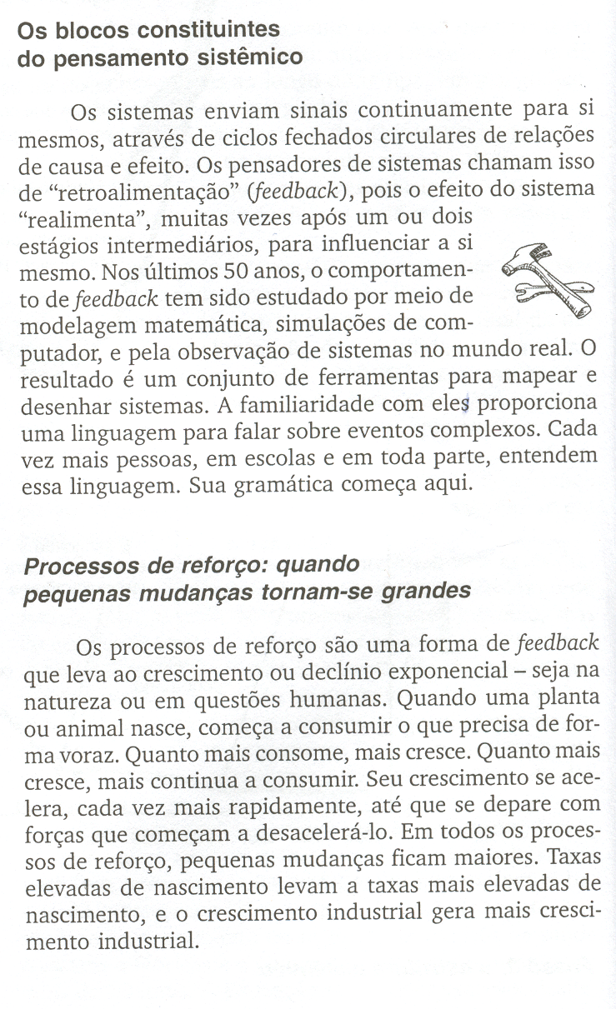
Diagramas de ciclos causais
SENGE ET ALL, 2000

Slide 20
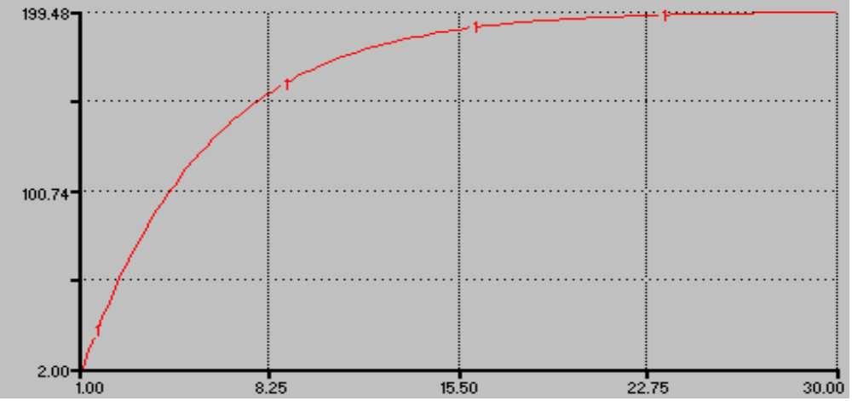
Enlace de Balanço
Também chamado
enlace de balanceamento ou
feedback negativo
Responsáveis pela limitação
do crescimento ou pelo Balanço
Comportamento típico do enlace de Balanço

Slide 21
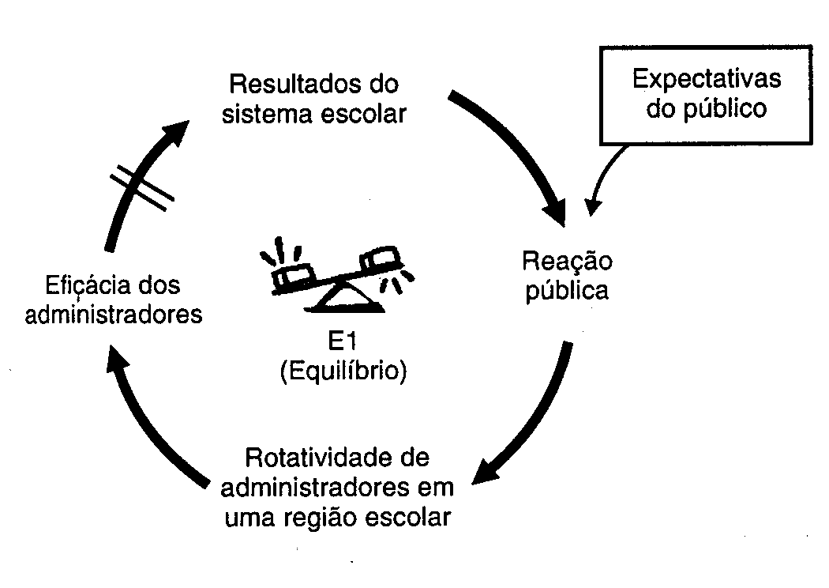
Processos de Balanço
Os diagramas de ciclo causal, para os processos de Balanço, não mostram apenas a atividade ao redor do ciclo, mas o "objetivo" externo que a influencia (normalmente desenhado dentro de uma caixa). Eles também podem influenciar um "atraso" visível, que pode mudar o comportamento de um sistema de forma radical.

Slide 22
Processos de Balanço
Os processos de Balanço garantem que cada sistema nunca saia de seus limites de operação "naturais" :
  o estado homeostático de um corpo humano;
  o Balanço entre presa e predador em um ecossistema e;
  os gastos "naturais" de uma empresa que, sempre que são cortados, parecem explodir em algum outro lugar.

Slide 23
Processos de Balanço
Os processos de Balanço seguidamente são encontrados em situações que parecem ser auto-corretoras e auto-reguladoras, independentemente dos participantes gostarem ou não;
Se as pessoas falam de "estar em uma montanha-russa" ou de "ser jogado para cima e para baixo como um ioiô", estão presas a uma forma de estrutura de Balanço;

Slide 24
Processos de Balanço
Se estão presas a outro tipo podem dizer estamos dando murro em ponta de faca" ou "não conseguimos romper essa barreira” ou “não importa o quanto tentemos, não conseguimos mudar o sistema".

Slide 25
Processos de Balanço
Apesar da frustração que freqüentemente engendram, os processos de Balanço não são maus por natureza; garantem, por exemplo:
  que normalmente exista uma forma de interromper um CICLO VICIOSO de reforço desenfreado.
  que nossa sobrevivência dependa dos muitos processos de Balanço que regulam a Terra, o clima e nossos corpos.

Slide 26
Processos de Balanço
O processo de Balanço muitas vezes representa uma inteligência embutida no sistema. É como se o próprio sistema tivesse uma consciência unilateral de "como as coisas deveriam ser" e fizesse qualquer coisa em seu poder para retornar a esse estado.

Slide 27
Processos de Balanço
Os processos de Balanço sempre estão ligados a um alvo: uma limitação ou objetivo que as forças do sistema estabelecem, freqüentemente de forma implícita;
Sempre que a realidade atual não corresponde ao alvo de um processo de Balanço, a lacuna resultante (entre o alvo e o desempenho real do sistema) gera o tipo de pressão que o sistema não consegue ignorar;
Quanto maior a lacuna, maior a pressão. Até reconhecer a lacuna e identificar o objetivo ou a limitação que a motiva, você não irá compreender o comportamento do processo de Balanço.

Slide 28
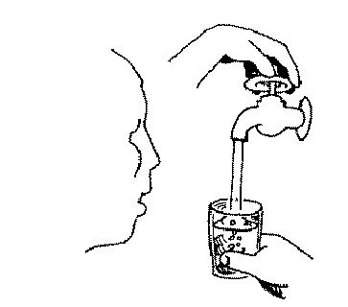
Processos de Balanço
mão
olho
torneira
água
copo
Enchendo um copo com água

Slide 29
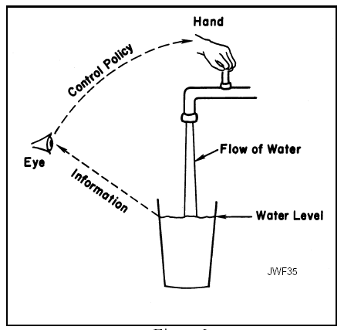
Identificando os elementos do
sistema ENCHER UM COPO COM ÁGUA

Slide 30
Antes de avançar
Como escolher os termos para construir os enlaces ?
Os termos devem sempre representar VARIAÇÕES AO LONGO DE UM TEMPO (variáveis contínuas)

Slide 31
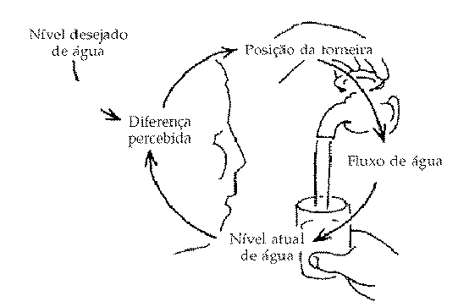
Processos de Balanço
Enchendo um copo com água

Slide 32
Processos de Balanço
Leitura da frase sistêmica
Ajusto a posição da torneira, que ajusta o fluxo da água, que muda o nível de água no copo. Enquanto o nível de água muda, a diferença percebida (entre os níveis atual e desejado) muda. Enquanto essa diferença muda, a posição da minha mão também muda. E assim por diante...
Enchendo um copo com água

Slide 33
Processos de Balanço
Ao ler um diagrama circular de feedback, o importante é ver a “história” que o diagrama conta: como a estrutura cria um padrão especifico de comportamento (ou, em uma estrutura complexa, vários padrões de comportamento) e como esse padrão pode ser influenciado. Nesse caso, a história é encher um copo de água e fechar gradativamente a torneira à medida que o copo enche.
Enchendo um copo com água

Slide 34
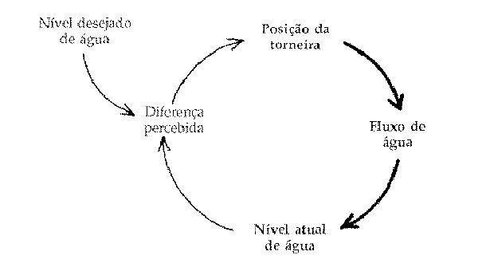
Processos de Balanço
B
Enchendo um copo com água

Slide 35
Processos de Balanço
Como identificar se um enlace é de Balanço?
  Regra 1: contar o número de sinais negativos ao longo do enlace, se ímpar = enlace de Balanço;
  Regra 2: defina a variação de um elemento qualquer e siga identificando as variações ao longo do enlace. Se o enlace tem como resposta uma variação no elemento de origem no sentido inverso da variação inicial = enlace de Balanço.

Slide 36
Exemplo: Atendimento hospitalar
Processos de Balanço
+
Demanda
Regra 1
-
Tempo disponível
(B/-)
por atendimento
Regra 2
Qualidade
+

Slide 37
Processos de Balanço
temperatura
desejada
+
+
temperatura
real
diferença
-
(B/-)
aquecimento
+
Sistema de Aquecimento Controlado por Termostato

Slide 38
Exemplo de Processos de balanço
Situação
Sempre que tenho dinheiro no bolso aparece alguma coisa nova para comprar, ou eu aproveito para comprar alguma coisa que eu já estava querendo há algum tempo. Então acabo sempre gastando tudo que ganho e ficando novamente sem dinheiro.

Slide 39
Exemplo de Processos de balanço
Contas a pagar

Slide 40
Exemplo de Processos de balanço
Padrão desejado de consumo
R$ no bolso
_
+
+
Contas a pagar
B
Desejo de consumo
+
“Tava precisando daquele tênis!”
+
Consumo

Slide 41
Exemplo de Processos de balanço
Situação 1- Peço ao frentista do posto para que ele complete o tanque com combustível, ele então vai enchendo o tanque, cuidando para que fique bem cheio.
Tenho que encher até não entrar mais nem uma gota.
Capacidade do tanque (LIMITE)
_
Pôr combustível
B
Espaço vazio no tanque
+

Slide 42
Exemplo de Processos de balanço
Situação 2 – Peço ao frentista para que ele coloque R$30,00 de combustível e ele vai enchendo o tanque até completar o valor estipulado.
Tenho que encher até o valor ficar em R$30,00
Volume correspondente aos R$30 (META)
+
B
Nível de combustível no tanque
Pôr combustível
_

Slide 43
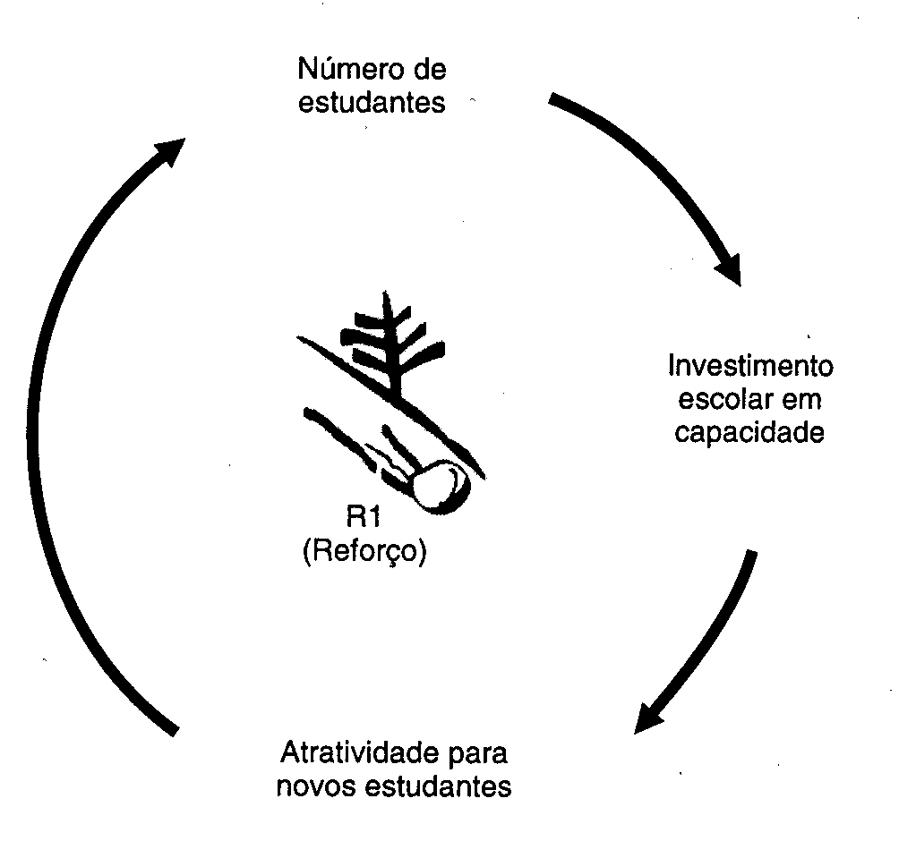
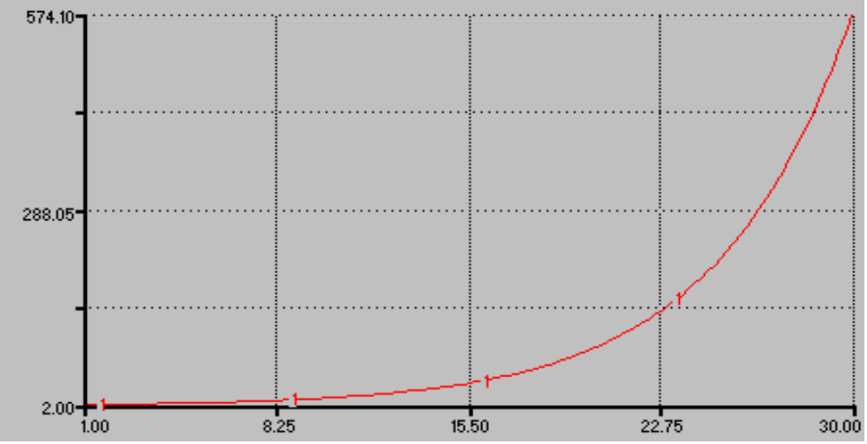
Processos de reforço
Também chamado feedback positivo
Responsáveis pelo crescimento
ou colapso exponencial

Slide 44
Processos de reforço
Os processos de reforço são uma forma de feedback que leva ao crescimento ou declínio exponencial - seja na natureza ou em questões humanas.
  Quando uma planta ou animal nasce, começa a consumir o que precisa de forma voraz. Quanto mais consome, mais cresce. Quanto mais cresce, mais continua a consumir. Seu crescimento se acelera, cada vez mais rapidamente, até que se depare com forças que começam a desacelerá-lo;
  Em todos os processos de reforço, pequenas mudanças ficam maiores. Taxas elevadas de nascimento levam a taxas mais elevadas de nascimento, e o crescimento industrial gera mais crescimento industrial.

Slide 45
Processos de reforço
Não subestime o poder explosivo dos processos de feedback. Em sua presença, o pensamento linear quase sempre pode nos trazer problemas.
  Por exemplo, as escolas muitas vezes supõem que terão um crescimento estável e incremental em sua necessidade de espaço de sala de aula. Ficam chocadas ao descobrir que, quando suas novas instalações estão prontas, a demanda já superou a nova remessa de carteiras. (A oferta crescente de espaço pode criar um aumento na população escolar - atraindo mais alunos devido às melhores condições escolares.)

Slide 46
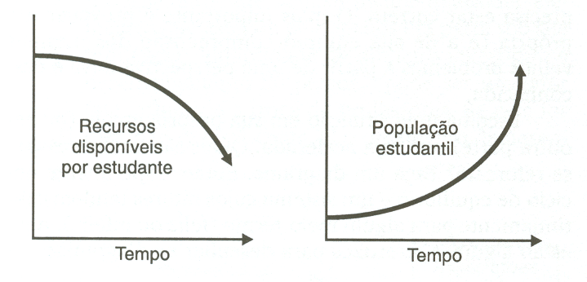
Processos de reforço
Quando alguém diz que "o céu é o limite", ou que "está rolando" ou que "melhor que isso, só dois disso", você pode ter certeza que há um processo de reforço por perto voltado para a direção "virtuosa" que a pessoa prefere.
Quando as pessoas dizem que "a vaca foi pro brejo“ ou que "estamos descendo ladeira abaixo", ou que "dias piores virão", você sabe que estão presas a outro tipo de processo de reforço - o ciclo vicioso.
...

Slide 47
Processos de reforço
Seguidamente, o fator crítico, ou complicador, em um processo de reforço, é a falta de informações ou monitoramento.

Slide 48
Processos de reforço
Um processo de reforço, por definição, é incompleto;
Nunca se tem um ciclo vicioso ou virtuoso por si só;
Em algum lugar, em algum momento, ele chegará no limite;
Certos limites podem não aparecer em seu tempo de vida, mas você pode ter certeza de que eles aparecerão um dia;
Não existe crescimento infinito.

Slide 49
Processos de reforço
sucesso
(R/+)
+
+
recursos
Sucesso ao bem-sucedido

Slide 50
Processos de reforço
-
problemas
-
tempo dedicado
a cada
problema
(R/+)
qualidade
das soluções
+
Problemas se acumulando
(síndrome do apagar incêndio)

Slide 51
Enlace de reforço
Como identificar se um enlace é reforçador?
  Regra 1: basta contar o número de sinais negativos ao longo do enlace. Se par ou 0 = enlace reforçador;
  Regra 2: defina a variação de um elemento qualquer e siga identificando as variações ao longo do enlace. Se o enlace tem como resposta uma variação no elemento de origem no mesmo sentido da variação inicial = enlace reforçador

Slide 52
Exemplos de Enlaces de reforço
Situação
Quando resolvemos aumentar a produção conseguimos reduzir os custos, devido a ganhos de escala, então podemos reduzir os preços de venda, fazendo com que nossa demanda aumente, e podemos produzir cada vez mais.

Slide 53
Exemplos de Enlaces de reforço
Demanda

Slide 54
Exemplos de Enlaces de reforço
+
Produtividade
_
R
Custo unitário
Demanda
_
+
Com o custo menor posso diminuir o preço de venda
Com a demanda crescendo posso produzir mais
Preço de venda

Slide 55
Exemplos de Enlaces de reforço
Situação
Só porque eu estava escutando um som legal, meu vizinho chato resolver ligar o som dele só para me atrapalhar. Assim sendo, levantei o volume do meu som para que eu pudesse ouvir melhor; mas, cada vez que eu levantava um pouco meu som, ele levantava o dele ainda mais.

Slide 56
Exemplos de Enlaces de reforço
Volume do som de A
Volume do som de B

Slide 57
Exemplos de Enlaces de reforço
Esse vizinho chato não me deixa escutar nada, tenho que deixar meu som mais alto que o dele
Volume máximo do som de A
+
Volume do som na casa de praia de A
+
+
Dificuldade de A ouvir o próprio som
Dificuldade de B ouvir o próprio som
R
+
Esse vizinho chato não me deixa escutar nada, tenho que deixar meu som mais alto que o dele
+
Volume do som na casa de praia de B
Volume máximo do som de B
+

Slide 58
Exemplos de Enlaces de reforço
Situação
Assim que tive a primeira aula de cálculo comecei a gostar, pois a professora era muito boa didaticamente e as aulas eram sempre muito empolgantes. Os alunos, que na maioria não gostavam de números, passaram a adorar a matéria e a fazer perguntas e a participar, tornando as aulas ainda melhores.

Slide 59
Exemplos de Enlaces de reforço
Participação dos alunos na aula

Slide 60
Exemplos de Enlaces de reforço
Qualidade da aula de cálculo
+
+
R
Paixão dos alunos por limites, derivadas e integrais
Participação dos alunos na aula de cálculo
+
Essa matéria é tão interessante e útil! Tenho que entendê-la melhor!
+
Nº de dúvidas sobre a matéria

Slide 61
Atrasos: um tempo para as coisas acontecerem...
Existem pontos nos processos de Reforço e Balanço onde uma cadeia de influência leva um tempo particularmente longo para se desenvolver.
Os atrasos são causados porque as mudanças levam tempo. Leva tempo para que os conteúdos de um estoque "fluam" para dentro e para fora. Por exemplo, o estoque de estudantes tem um atraso de 4 a 5 anos entre o tempo que os estudantes chegam como calouros e saem como formandos.

Slide 62
Atrasos: um tempo para as coisas acontecerem...
Nos diagramas de ciclos causais, os atrasos costumam ser desenhados com uma forma de "quebra-molas" em uma seta de influência;
Independentemente da forma como são representados, os atrasos podem ter uma influência enorme sobre o sistema, acentuando freqüentemente o impacto sobre outras forças. Isso ocorre porque os atrasos são sutis, normalmente considerados óbvios, muitas vezes ignorados totalmente e quase sempre subestimados.

Slide 63
Atrasos: um tempo para as coisas acontecerem...
Ao tentar entender um sistema, é muito importante identificar seus atrasos mais significativos.
Exemplos:
  Considere o tempo que leva para se encontrar um novo administrador. Esse é um tempo de paralisia para uma empresa.
  Uma crise percebida no desempenho pode ocorrer após um novo administrador já ter assumido sua posição. Isso pode levar a uma decepção dos funcionários, meses antes que as práticas do novo administrador tenham tido tempo para apresentar qualquer efeito. (As coisas pioram para depois melhorar!)

Slide 64
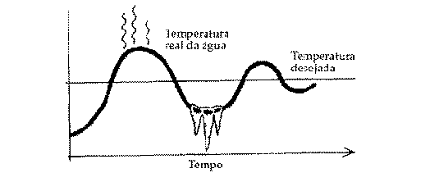
Regulando a temperatura do chuveiro
Comportamento da temperatura da água

Slide 65
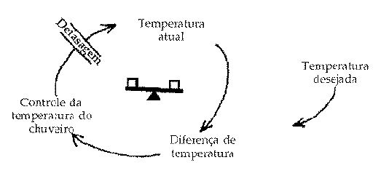
Regulando a temperatura do chuveiro

Slide 66
Exemplo de Processos de balanço
Situação
Estava com uma dor de cabeça insuportável quando comecei a tomar aspirina; após meia hora, minha cabeça ainda estava doendo. Então resolvi dobrar a dose para ver se melhorava mais rápido. Tive de continuar tomando aspirina por mais algumas horas com uma dose um pouco maior até que o remédio começasse a fazer efeito. Quando já estava quase recuperado, ainda tomei mais um comprimido, só para garantir.

Slide 67
Exemplo de Processos de balanço
limitador
Resistência à dor de cabeça
Dor de cabeça
_
_
+
Ingestão de aspirina
B
Desconforto
+
Essa dor de cabeça está me incomodando! Vou tomar uma aspirina!
+
Necessidade de medicação

Slide 68
Exemplo de Processos de balanço
meta
estado desejado:
alívio da
dor-de-cabeça
-
+
estado atual:
dor-de-cabeça
discrepância
entre
+
desejado
(B)
e atual
ação: tomar 1
dose de
+
analgésico

Slide 69
Exemplo de Processos de balanço
Situação
Nas primeiras aulas percebi que a aula do prof. X não era muito boa, então comecei a faltar. Após algumas semanas, percebi que já estava quase reprovando por faltas, por isso passei a freqüentar todas as aulas para não reprovar.

Slide 70
Exemplo de Processos de balanço
Freqüência em aula
Risco de reprovar por faltas

Slide 71
Exemplo de enlace de balanço
limitador
Freqüência mínima exigida
Nº de faltas
_
_
+
Nº de chamadas respondidas
B
Risco de reprovar por faltas
+
+
“Putz!! Tô quase rodando em falta, preciso responder à chamada!”
Freqüência em aula

Slide 72
Exemplo de enlace de balanço
Situação
No começo, enquanto a paixão era intensa, queríamos ficar juntos o tempo todo. Após alguns meses, passamos a nos conhecer melhor; então alguns problemas começaram a aparecer, implicâncias, discussões, e acho que a paixão começou a esfriar.

Slide 73
Exemplo de enlace de balanço
Paixão
Percepção dos defeitos

Slide 74
Exemplo de enlace de balanço
Paixão
_
+
B
Percepção dos defeitos
Tempo de convivência
+
Pêlos na orelha ?!
+
Intimidade

Slide 75
Exemplo de Processos de balanço
Situação
Sempre que fico muito tempo estudando, começo a ficar cansado ou estressado e acabo não conseguindo mais me concentrar ou raciocinar direito. Então tenho que fazer algo para descontrair um pouco, pensar em outras coisas; só depois de algum tempo consigo voltar a estudar novamente.

Slide 76
Exemplo de Processos de balanço
Tempo estudando
t
Estresse
Tempo de diversão

Slide 77
Exemplo de Processos de balanço
(limitador)
Capacidade de concentração
_
Tempo de estudo
_
+
Tempo de diversão
B
Cansaço
Cansei de estudar! Vou jogar vídeo-game um pouco!
+
+
Necessidade de descontração

Slide 78
Exemplos de Enlaces de reforço
Situação
Quando comecei a treinar futebol, com o tempo fui ficando melhor e fui conseguindo fazer mais gols, e passaram a me elogiar e a me convidar com mais freqüência para jogar, o que me deixou muito motivado! Então passei a treinar e a jogar cada vez mais.

Slide 79
Exemplos de Enlaces de reforço
Treinamento
Resultado

Slide 80
Exemplos de Enlaces de reforço
Grau de habilidade
+
+
Tempo treinando
+
Desempenho nas partidas
R
+
Grau de motivação
+
Número de elogios
_
+
Grau de auto realização
Nível de elogios esperado
_
Padrão de desempenho exigido

Slide 81
Exemplos de Enlaces de reforço
Situação
Quando me indicaram o regime do abacate não acreditei muito, mas resolvi tentar. Após algum tempo eu realmente comecei a emagrecer e passei a acreditar no regime e a utilizá-lo cada vez mais.

Slide 82
Exemplos de Enlaces de reforço
Regime
Efeito do regime

Slide 83
Exemplos de Enlaces de reforço
Quero perder mais peso
Prática de regime
+
+
Crença no método do regime
R
Perda de peso
+
+
Confirmação da eficiência do regime

Slide 84
Leituras & Tarefas
Leituras:
Leitura da gramática
Senge – A Quinta Disciplina. Cap. 5 – Reforço, Balanço e Defasagem.
Leitura do método
Senge et al. – Caderno de Campo – p. 91-104.

Slide 85
Leituras & Tarefas
Tarefas:
Elaborar apresentações em ppt referentes ao uso da Linguagem Sistêmica – criar enlaces conforme a tabela a seguir.

Slide 86
Criar Exemplos de Enlaces
Balanço
1
Balanço com atraso
1
Reforço
1
Reforço com atraso
1

Slide 87
DICAS PARA COMEÇAR
Se você é novo no pensamento sistêmico, talvez se sinta intimidado por esses diagramas;
A melhor maneira de lidar com isso é desenhar alguns ciclos de reforço e de Balanço;
Isso pode ser muito divertido, já que você não precisa estar correto;
O mais importante é provocar sua própria (e a de sua equipe) compreensão dos mesmos velhos problemas a partir de uma perspectiva nova e desconhecida.

Slide 88
DICAS PARA COMEÇAR
Escolha uma situação em sua própria vida (ou em outra parte) que seja acelerada;
Quais são os fatores que se reforçam? (quanto mais isto mais aquilo, que por sua vez, mais isto de novo);
Faça um diagrama;
Então, experimente um ciclo de Balanço - um sistema cujos fatores tendem continuamente para algum meio-termo (feliz ou infeliz).

Slide 89
DICAS PARA COMEÇAR
Aqui estão algumas diretrizes para desenhar os diagramas:
Comece com uma variável fundamental - um substantivo que descreva algum elemento que você sabe que está envolvido no sistema;
A seguir, pergunte: "Quais são os outros elementos que afetam essa variável?"
Trabalhe no sentido inverso na estrutura. Para cada elemento, pergunte: "O que está causando mudanças neste elemento? O que faz com que ele varie?“;
Se você ficar travado, tente ir para a frente: "Qual é o efeito quando esta variável muda?" "Que outros elementos devem mudar?”;

Slide 90
DICAS PARA COMEÇAR
Desenhe setas para mostrar a direção do movimento. Não importa se os ciclos andam no sentido horário ou anti-horário, mas tente estabelecê-los de modo que você (e outras pessoas) consiga seguir a história com facilidade;
Coloque um R ou uma bola de neve no centro se o sistema tende para um crescimento ou declínio desenfreado, e um B ou gangorra no centro se ele oscila em direção a alguma forma de alvo ou estabilidade;
Mantenha os ciclos simples. Desenhe o mínimo de elementos possível e rotule cada elemento da forma mais simples e concisa que conseguir. É muito mais fácil captar a "reação pública" do que entender o que "níveis de satisfação da comunidade com o distrito" significam;

Slide 91
DICAS PARA COMEÇAR
Dê aos elementos de suas variáveis nomes que representem níveis de atividade que possam aumentar ou diminuir em algum ponto do futuro, mesmo que você apenas espere movimento em uma direção. Por exemplo, talvez você espere uma população crescente de estudantes. Mas "número de estudantes" é um rótulo melhor do que "mais estudantes a cada ano", pois será aplicável, independentemente do que acontecer no sistema;
É particularmente valioso incluir quaisquer elementos que estejam pelo menos em parte sob sua influência: "quantidade de dinheiro investido no desenvolvimento de pessoal" pode ser um fator que influencie a troca de professores. Se esse for o caso, e se você controla o orçamento de desenvolvimento de pessoal, isso pode ajudar você a reconhecer parte do poder no sistema;

Slide 92
DICAS PARA COMEÇAR
Use os ciclos como ponto de partida nas conversas. Após desenhar um diagrama sistêmico, mostre-o para outras pessoas. Converse com elas por meio da história, começando em um elemento e descrevendo uma cadeia de causalidade típica. Pergunte a opinião delas a respeito de quais elementos foram deixados de fora e se a história, como um todo, soa verdadeira. Convide-as para fazerem seus próprios ciclos causais.

